Slide 1
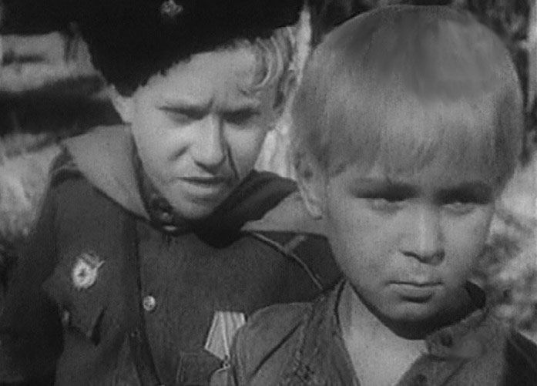
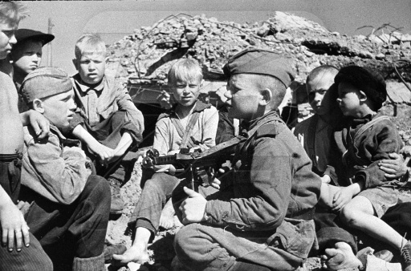
Дети – герои Великой Отечественной войны

Slide 2
22 июня 1941 г.
На нашу Родину вероломно напал злой и сильный враг – фашистская Германия.

Slide 3
Июнь. Клонился к вечеру закат.
И теплой ночи разливалось море.
И раздавался звонкий смех ребят,
Не знающих, не ведающих горя.
Июнь! Тогда еще не знали мы,
Со школьных вечеров домой шагая,
Что завтра будет первый день войны,
А кончится она лишь в сорок пятом, в мае.

Slide 4
Пионеры Герои
До войны это были самые обыкновенные мальчишки и девчонки. Учились, помогали старшим, играли, бегали-прыгали, разбивали носы и коленки. Их имена знали только родные, одноклассники да друзья. ПРИШЕЛ ЧАС - ОНИ ПОКАЗАЛИ, КАКИМ ОГРОМНЫМ МОЖЕТ СТАТЬ МАЛЕНЬКОЕ ДЕТСКОЕ СЕРДЦЕ, КОГДА РАЗГОРАЕТСЯ В НЕМ СВЯЩЕННАЯ ЛЮБОВЬ К РОДИНЕ И НЕНАВИСТЬ К ЕЕ ВРАГАМ. Мальчишки. Девчонки. На их хрупкие плечи легла тяжесть невзгод, бедствий, горя военных лет. И не согнулись они под этой тяжестью, стали сильнее духом, мужественнее, выносливее. Маленькие герои большой войны. Они сражались рядом со старшими - отцами, братьями, рядом с коммунистами и комсомольцами. Сражались повсюду. На море, как Боря Кулешин. В небе, как Аркаша Каманин. В партизанском отряде, как Леня Голиков. В Брестской крепости, как Валя Зенкина. В керченских катакомбах, как Володя Дубинин. В подполье, как Володя Щербацевич. И ни на миг не дрогнули юные сердца! Их повзрослевшее детство было наполнено такими испытаниями, что, придумай их даже очень талантливый писатель, в это трудно было бы поверить. Но это было. Было в истории большой нашей страны, было в судьбах ее маленьких ребят - обыкновенных мальчишек и девчонок.

Slide 5
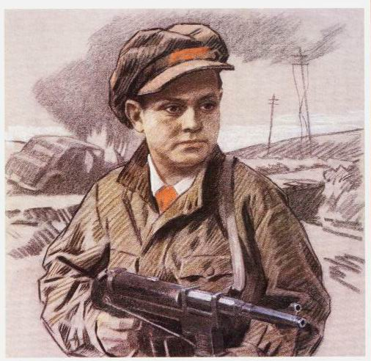
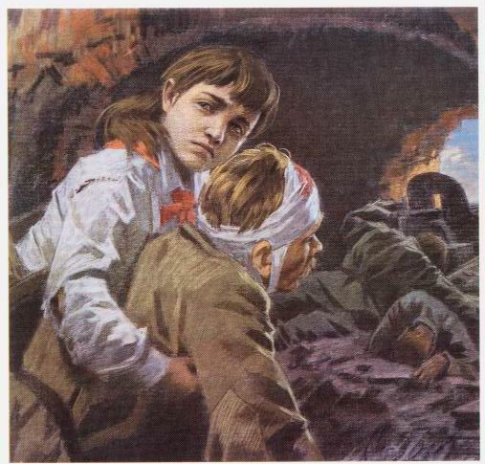
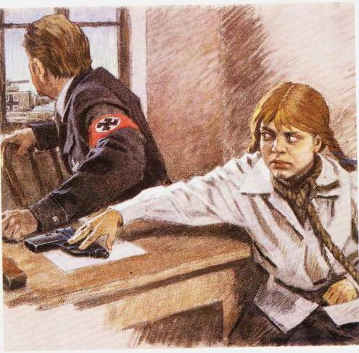
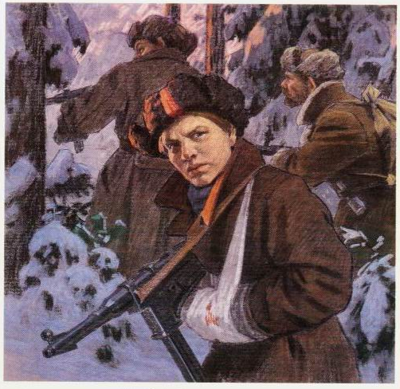
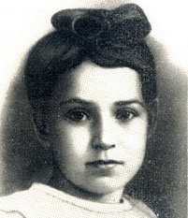
Аркадий Каманин Леня Голиков Валя Зенкина
Зина Портнова Володя Казначеев Марат Казей
Валя Котик
Таня Савичева

Slide 6
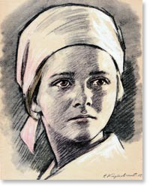
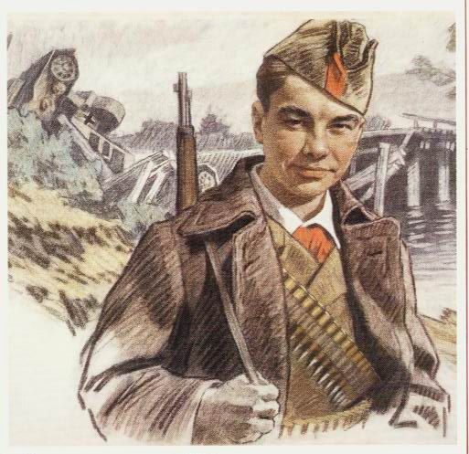
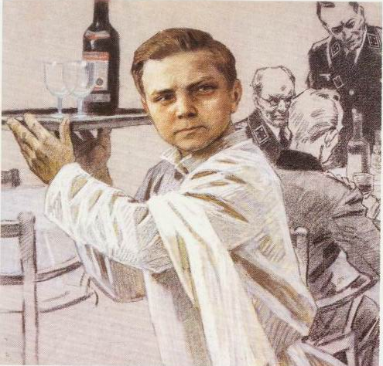
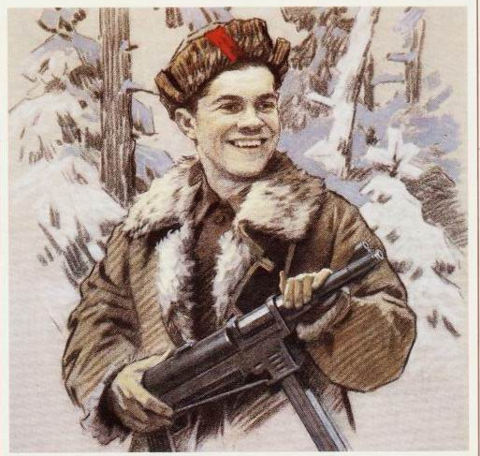
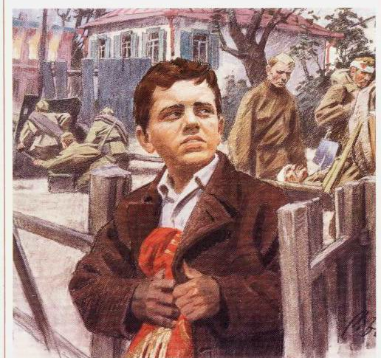
Лида Вашкевич
Надя Богданова
Юта Бондаровская
Лара Михеенко
Вася Коробко
Саша Бородулин
Витя Хоменко
Костя Кравчук
Галя Комлева

Slide 8
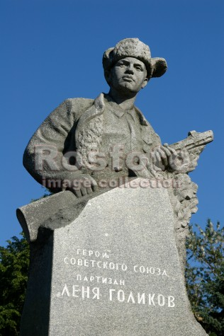
Памятник партизану пионеру-герою Лене Голикову перед зданием администрации Новгородской области. Великий Новгород.

Slide 10
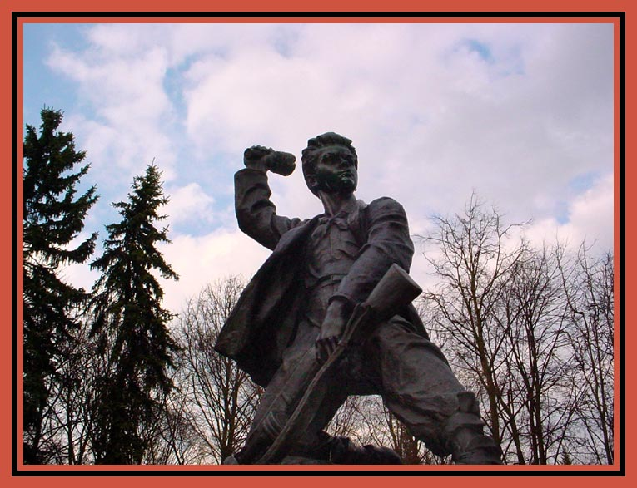
Белорусия. г Минск, городской парк
Памятник Марату Казею

Slide 20
Костя Кравчук
11 июня 1944 года на центральной площади Киева были выстроены части, уходившие на фронт. И перед этим боевым строем зачитали Указ Президиума Верховного Совета СССР о награждении пионера Кости Кравчука орденом красного знамени за то, что спас и сохранил два боевых знамени стрелковых полков в период оккупации города Киева... Отступая из Киева, два раненых бойца доверили Косте знамена. И Костя обещал сохранить их.
Сначала закопал в саду под грушей: думалось, скоро вернутся наши. Но война затягивалась, и, откопав знамена, Костя хранил их в сарае, пока не вспомнил про старый, заброшенный колодец за городом, у самого Днепра. Завернув свой бесценный клад в мешковину, обваляв соломой, он на рассвете выбрался из дому и с холщовой сумкой через плечо повел к далекому лесу корову. А там, оглядевшись, спрятал сверток в колодец, засыпал ветками, сухой травой, дерном... И всю долгую оккупацию не пионер свой нелегкий караул у знамени, хотя и попадал в облаву, и даже бежал из эшелона, в котором угоняли киевлян в Германию. Когда Киев освободили, Костя, в белой рубахе с красным галстуком, пришел к военному коменданту города и развернул знамена перед повидавшими виды и все же изумленными бойцами. 11 июня 1944 вновь сформированным частям, уходившим на фронт, вручили спасенные Костей замена.

Slide 21
Саша Бородулин
Шла война. Над поселком, где жил Саша, надрывно гудели вражеские бомбардировщики. Родную землю топтал вражеский сапог. Не мог с этим мириться Саша Бородулин, пионер с горячим сердцем юного ленинца. Он решил бороться с фашистами. Раздобыл винтовку. Убив фашистского мотоциклиста, взял первый боевой трофей - настоящий немецкий автомат.
День за днем вел он разведку. Не раз отправлялся на самые опасные задания. Немало уничтоженных машин и солдат было на его счету. За выполнение опасных заданий, за проявленное мужество, находчивость и смелость Саша Бородулин зимой 1941 года был награжден орденом Красного Знамени. Каратели выследили партизан. Трое суток уходил от них отряд, дважды вырывался из окружения, но снова смыкалось вражеское кольцо. Тогда командир вызвал добровольцев - прикрыть отход отряда. Саша первым шагнул вперед. Пятеро приняли бой. Один за другим они погибали. Саша остался один. Еще можно было отойти - лес рядом, но отряду так дорога каждая минута, которая задержит врага, и Саша вел бой до конца. Он, позволив фашистам сомкнуть вокруг себя кольцо, выхватил гранату и взорвал их и себя. Саша Бородулин погиб, но память о нем жива. Память о героях вечна!

Slide 22
Витя Хоменко
Свой героический путь борьбы с фашистами пионер Витя Хоменко прошел в подпольной организации "Николаевский центр". ...В школе по немецкому у Вити было "отлично", и подпольщики поручили пионеру устроится в офицерскую столовую. Он мыл посуду, случалось, обслуживал офицеров в зале и прислушивался к их разговорам. В пьяных спорах фашисты выбалтывали сведения, которые очень интересовали "Николаевский центр".
Быстрого, смышленого мальчишку офицеры стали посылать с поручениями, а вскоре и вовсе сделали посыльным при штабе. Им и в голову не могло прийти, что самые секретные пакеты первыми читали подпольщики на явке... Вместе с Шурой Кобером Витя получил задание перейти линию фронта, чтобы установить связь с Москвой. В Москве, в штабе партизанского движения, они доложили обстановку и рассказали о том, что наблюдали в пути. Вернувшись в Николаев, ребята доставили подпольщикам радиопередатчик, взрывчатку, оружие. И снова борьба без страха и колебания. 5 декабря 1942 года были схвачены фашистами и казнены десять подпольщиков. Среди них два мальчика - Шура Кобер и Витя Хоменко. Они жили героями и погибли как герои. Орденом Отечественной войны 1 степени - посмертно - наградила Родина своего бесстрашного сына. Имя Вити Хоменко носит школа, в которой он учился.

Slide 23
Надя Богданова
Её дважды казнили гитлеровцы, и боевые друзья долгие годы считали Надю погибшей. Ей даже памятник поставили. В это трудно поверить, но, когда она стала разведчицей в партизанском отряде "дяди Вани" Дьячкова, ей не было ещё и десяти лет. Маленькая, худенькая, она, прикидываясь нищенкой, бродила среди фашистов, всё подмечая, всё запоминая, и приносила в отряд ценнейшие сведения. А потом вместе с бойцами-партизанами взрывала фашистский штаб, пускала под откос эшелон с военным снаряжением, минировала объекты. Первый раз её схватили, когда вместе с Ваней Звонцовым вывесила она 7 ноября 1941 года красный флаг в оккупированном врагом Витебске. Били шомполами, пытали, а когда привели ко рву - расстреливать, сил у неё уже не оставалось - упала в ров, на мгновение, опередив пулю. Ваня погиб, а Надю партизаны нашли во рву живой...

Slide 24
Надя Богданова (продолжение)
Второй раз её схватили в конце 43-го. И снова пытки: её обливали на морозе ледяной водой, выжигали на спине пятиконечную звезду. Считая разведчицу мёртвой, гитлеровцы, когда партизаны атаковали Карасево, бросили её. Выходили её, парализованную и почти слепую, местные жители. После войны в Одессе академик В.П.Филатов вернул Наде зрение. Спустя 15 лет услышала она по радио, как начальник разведки 6-го отряда Слесаренко - её командир - говорил, что никогда не забудут бойцы своих погибших товарищей, и назвал среди них Надю Богданову, которая ему, раненому, спасла жизнь... Только тогда и объявилась она, только тогда и узнали люди, работавшие с нею вместе, о том, какой удивительной судьбы человек она, Надя Богданова, награждённая орденами Красного Знамени, Отечественной войны 1 степени, медалями.

Slide 25
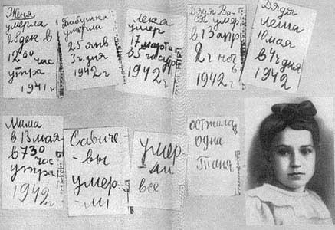
Таня Савичева

Slide 26
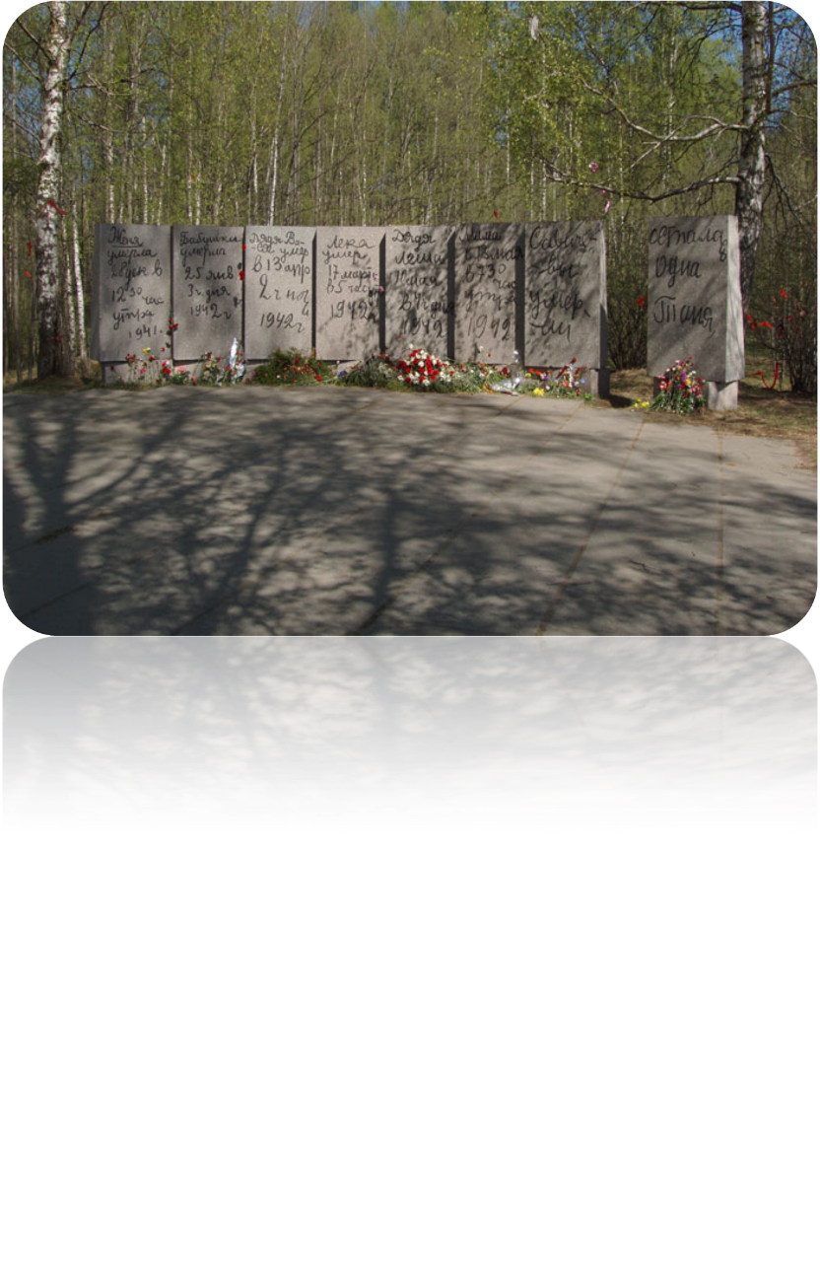
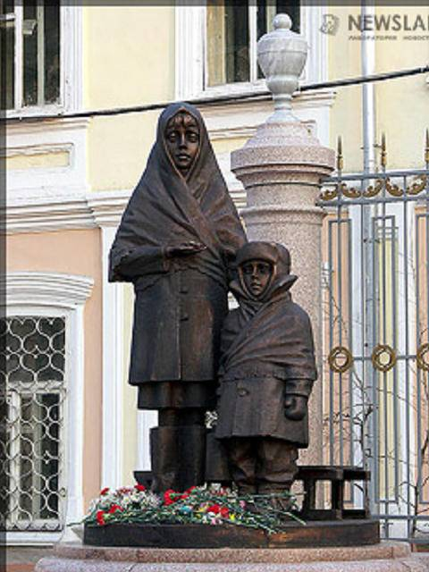
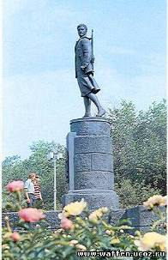
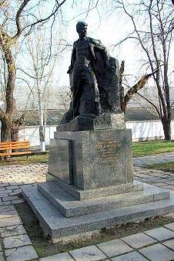
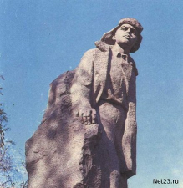
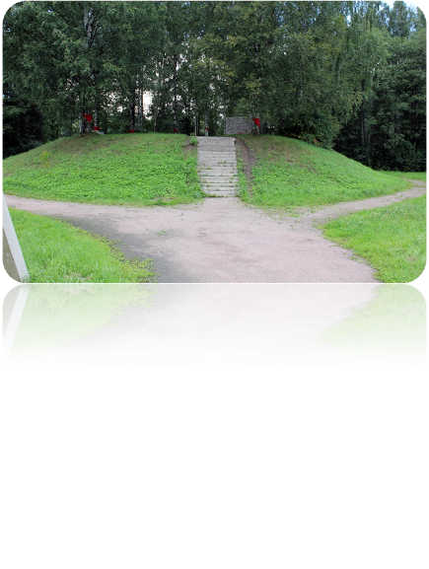
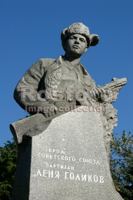
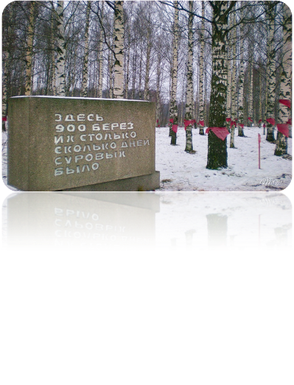

Slide 27
Свыше 20 млн. людей потеряла наша страна в той войне. Язык цифр скуп. Но вы все же вслушайтесь и представьте… Если бы мы посвятили каждой жертве по одной минуте молчания, то нам пришлось бы молчать более 38 лет.

Slide 28
Войны не хотим мы нигде, никогда,
Пусть мир будет в мире везде и всегда.
Да будет светлой жизнь детей!
Как светел мир в глазах открытых!
О, не разрушь и не убей –
Земле достаточно убитых!

Slide 29
Через века,
Через года,
ПОМНИТЕ!

Slide 30
Неугасима память поколений
И память тех, кого такс свято чтим,
Давайте, люди, встанем на мгновенье
И в скорби постоим и помолчим.

